Slide 1


Google アカウントと Google サービス
https://www.kkaneko.jp/cc/colab/index.html
金子邦彦

Slide 2
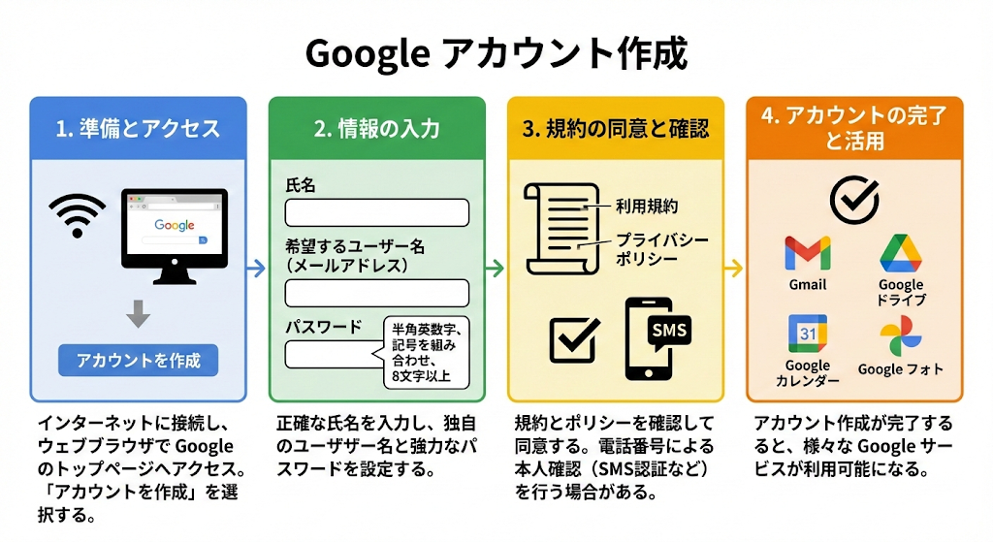
Nano Banana Pro を用いて作成

Slide 3
Google アカウントの概要と取得手順
【学習内容の構成】
Google サービスの概要：Colaboratory、YouTube、Gmail、Google Drive 等の主要サービスと Google アカウントの必要性
Google Colaboratory の利点：インストール不要、ブラウザのみで動作、高度な AI 機能、Google Drive 連携
Google アカウント取得手順：Google Web ページから「アカウントを作成する」を選択し、必要情報（氏名、メールアドレス、パスワード、電話番号、生年月日、性別）を登録
前提：Web ブラウザの基本操作、スマートフォンの電話番号（本人確認用）
意義：Google Colaboratory でのプログラミング環境の即時利用

Slide 4
Google の主なサービス
Google が提供する主なサービスは以下のとおりである。
Colaboratory：ブラウザ上でプログラムを作成できるサービス
YouTube：動画投稿・共有サービス
Gmail：メールサービス
Google Drive：ファイルをインターネット上に保存できるサービス

Slide 5
Google アカウントの役割
Google サービスの利用には Google アカウント（ID とパスワード）が必要
アカウントがない場合、機能が制限される

Slide 6
Google Colaboratory の特徴
Google Colaboratory の特徴は以下のとおりである。
インストール不要：ソフトウェアのインストールなしで利用可能
ブラウザのみで動作：ブラウザがあれば任意のパソコンで使用可能、即座にプログラミングを開始可能
高度な AI 機能：機械学習等の高度な機能を利用可能
Google Drive との連携：ファイルを Google Drive に保存・管理可能

Slide 7
アカウント取得の事前準備
Google アカウントの取得には以下の情報の登録が必要である。
氏名
メールアドレス
パスワード
電話番号
生年月日
性別
各自で十分に確認し、不安がある場合は取りやめること。

Slide 8
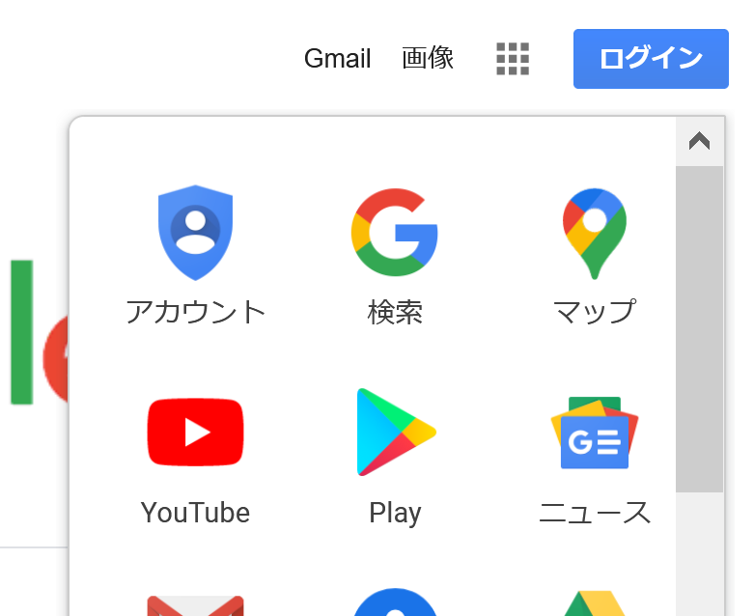
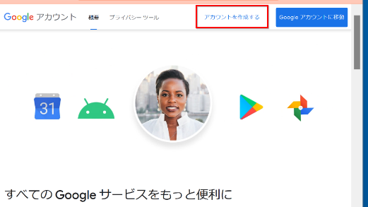
取得手順①②
手順①：Google の Web ページを開く
Web ブラウザで https://www.google.com/ にアクセスする。
手順②：アカウントメニューを選択
画面右上のメニューから「アカウント」を選択する。

Slide 9
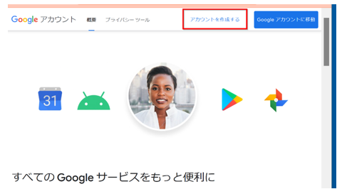
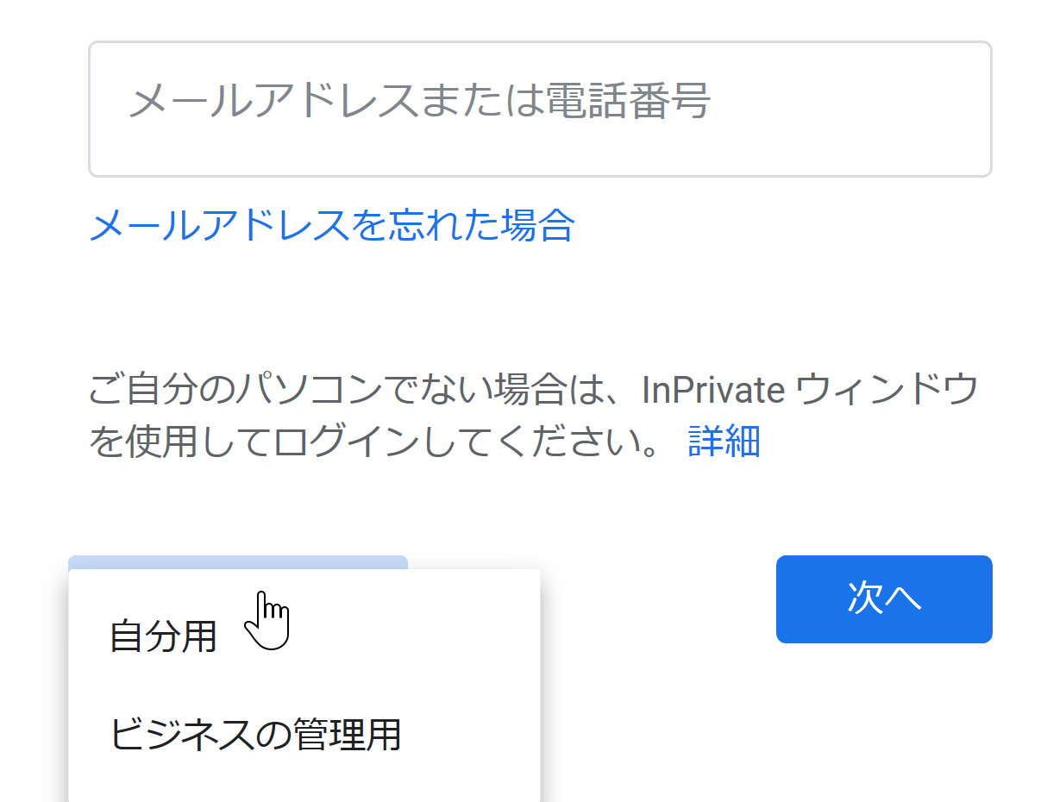
取得手順③④
手順③：アカウント作成を開始
「アカウントを作成する」をクリックする。
手順④：アカウントの種類を選択
「自分用」と「ビジネスの管理用」の選択画面では「自分用」を選択する。
※「ビジネスの管理用」は有料サービス G Suite 用であり、本学習では使用しない。

Slide 10
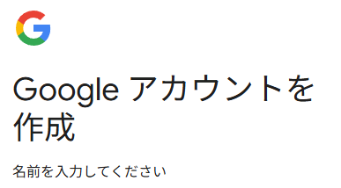
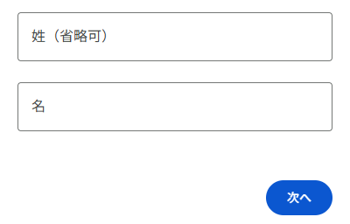
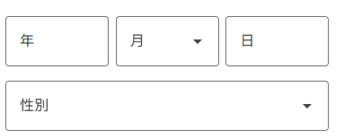
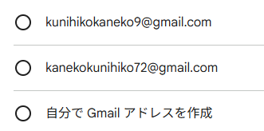
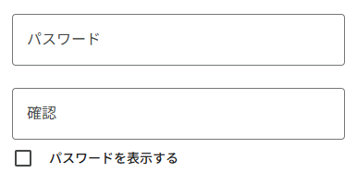
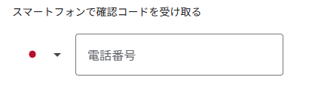
取得手順⑤ 必要情報の登録
手順⑤：必要情報の登録
以下の情報を登録する。
姓、名
生年月日、性別
希望するメールアドレス（＜ユーザー名＞@gmail.com の形式）
パスワード（2か所に入力）
電話番号

Slide 11
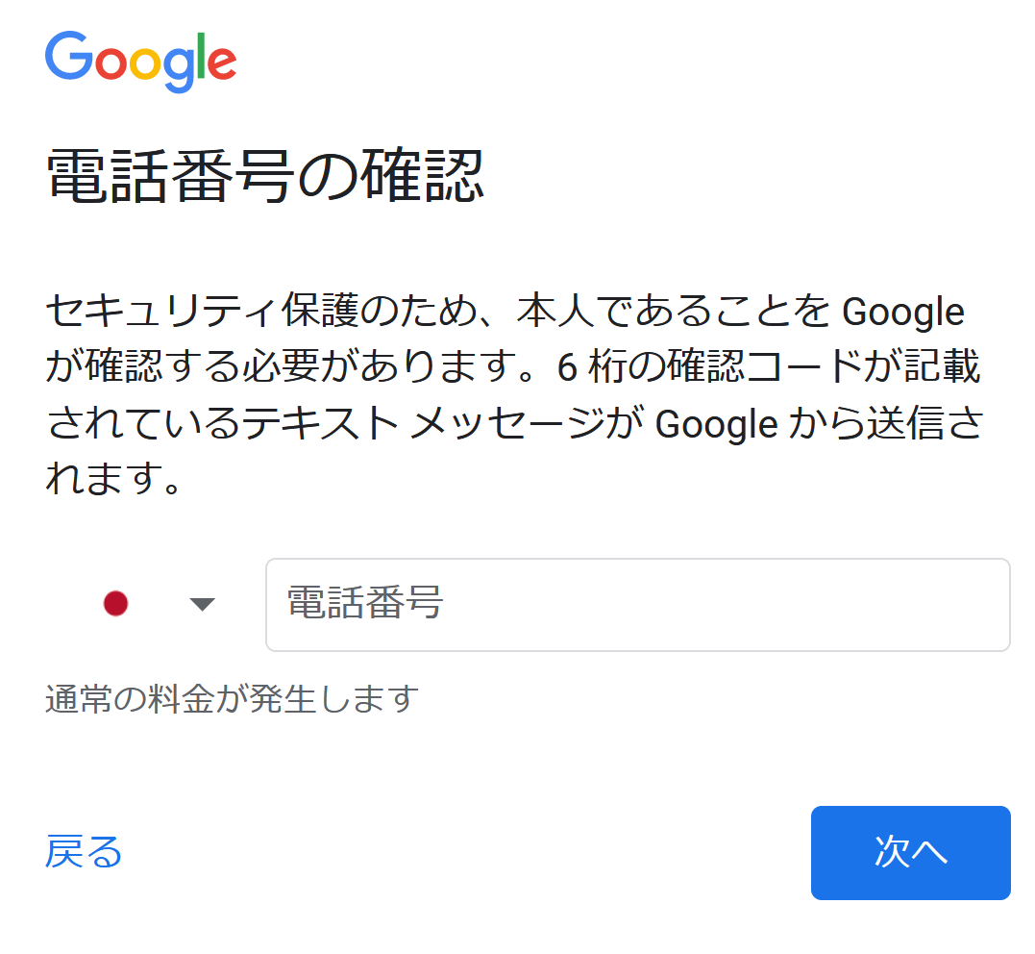
取得手順⑥⑦
手順⑥：電話番号の入力
スマートフォンの電話番号が便利
先頭の 0 を除いて入力
  例：080-1234-5678 → 80-1234-5678
手順⑦：本人確認
Google から 6 桁の確認コードがテキストメッセージで届く
画面の指示に従い本人確認を完了
電話番号は
80-1234-5678
90-1234-5670
のように入れる
（先頭の 0 無し）

Slide 12
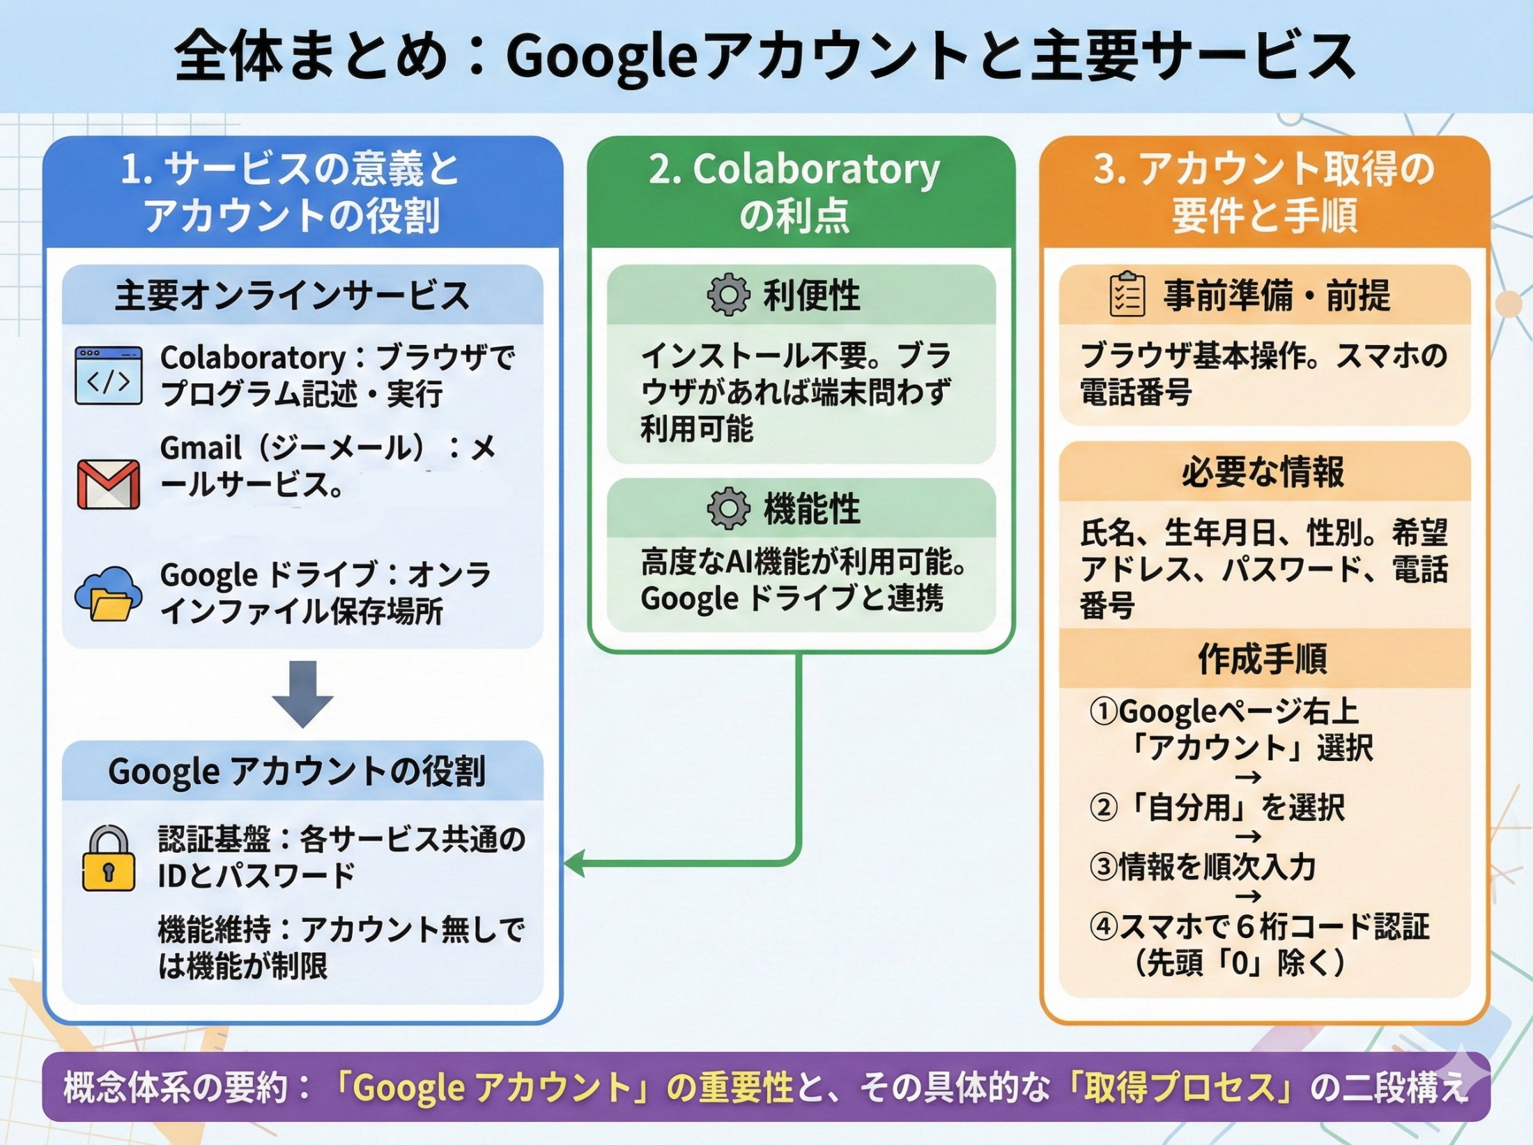
図解は Nano Banana Pro を用いて作成

